Slide 1
ICANN – Contribuyendo al Funcionamiento de Internet
Rodrigo de la Parra
Semana del Desarrollo de Internet
Mérida, Yucatán Marzo de 2020

Slide 2
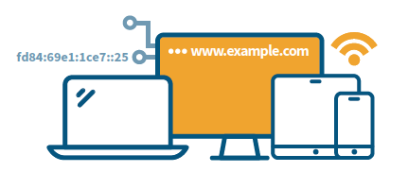

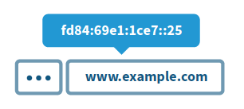
Nombres y números únicos
Todo lo que se encuentra conectado a Internet - incluidos computadoras, teléfonos celulares y otros dispositivos - posee un número único denominado dirección IP. IP significa Protocolo de Internet.
Esta dirección es como una dirección postal. Permite que los mensajes, videos y otros paquetes de datos se envíen desde cualquier parte en Internet a otro dispositivo que ha sido exclusivamente identificado por su dirección IP.
La direcciones IP pueden ser difíciles de recordar, así que, en lugar de números, el sistema de nombres de dominio de Internet utiliza letras, números y guiones para conformar un nombre que sea sencillo de recordar.
Notes:
Puntos de conversación:
Debido a que los nombres y números son únicos, puede estar seguro de estar llegando al sitio web al que desea llegar, y de que el correo electrónico que envía es entregado a la persona con quien desea comunicarse.

Slide 3
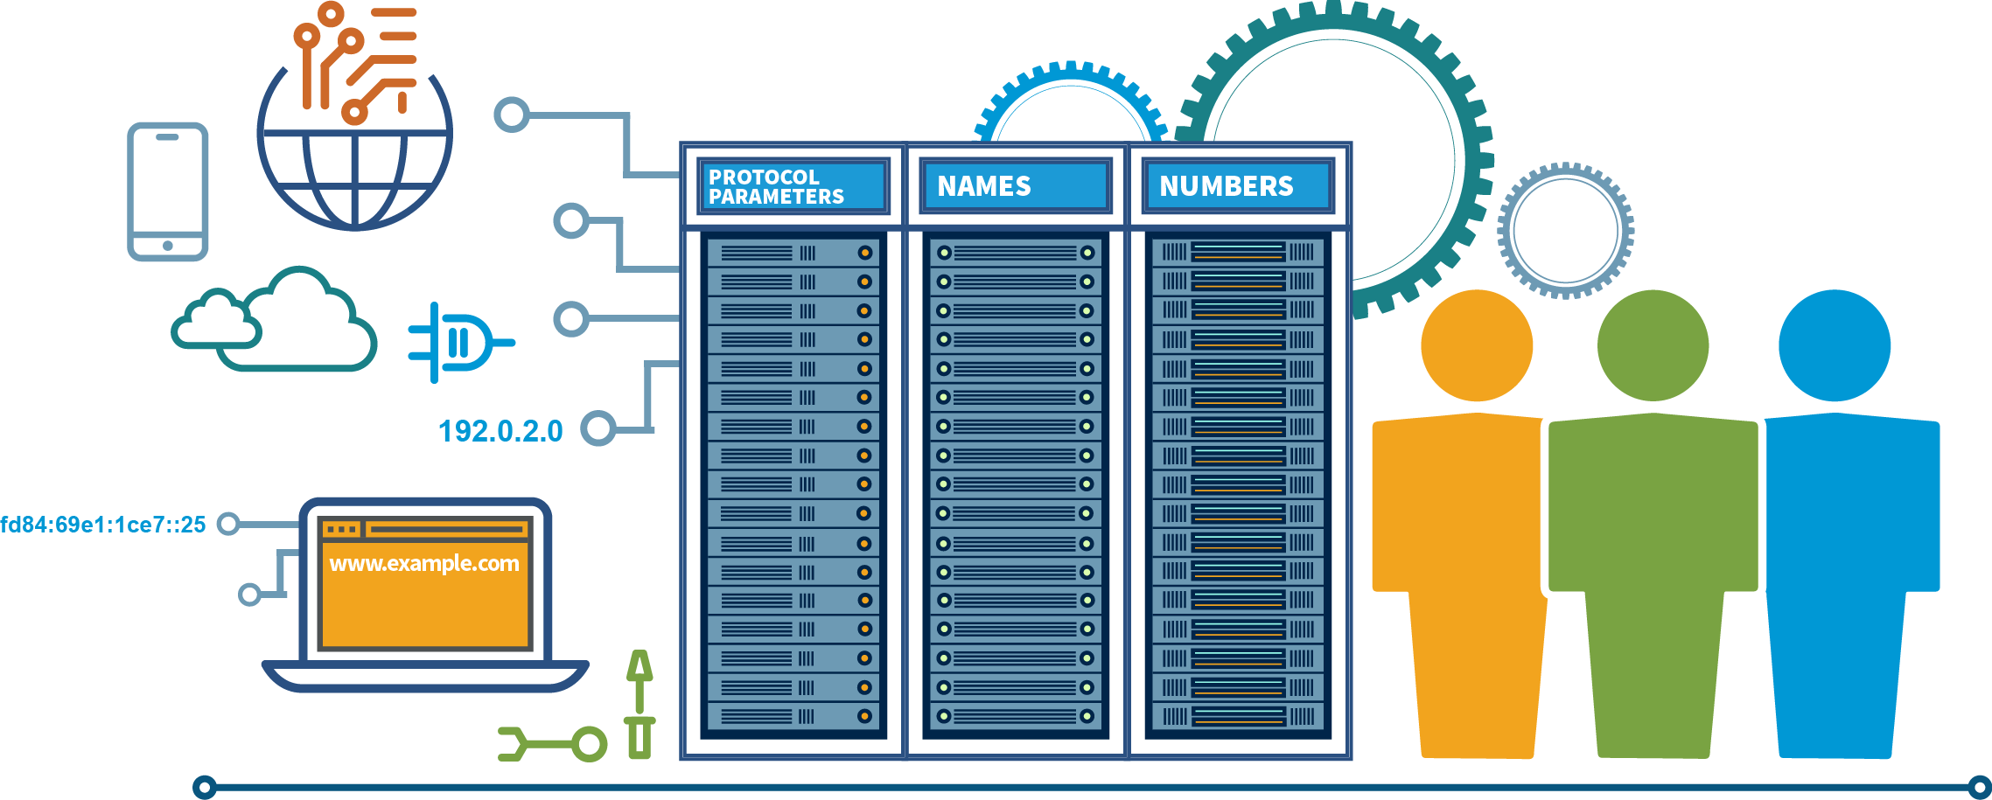
Descripción general
En coordinación con nuestros socios técnicos, contribuimos al funcionamiento de Internet.
Notes:
Puntos de exposición sugeridos para esta diapositiva:
Internet es administrada por un conjunto inarticulado, descentralizado y distribuido de organizaciones y personas que establecen reglas, estándares y políticas, y brindan soporte técnico para que el mundo pueda estar conectado a una Internet global, segura y estable.
La ICANN es una parte del gran ecosistema de gobernanza de Internet.

Slide 4

Nuestros socios técnicos
En coordinación con nuestros socios técnicos, contribuimos al funcionamiento de Internet.
Internet Corporation for Assigned Names and Numbers
African Network Information Center
Other
Réseaux IP Européens Network Coordination Centre
Internet Engineering Task Force
ation
American Registry for Internet Numbers
Institute of Electrical and Electronics Engineers
ISPs
WISPs
IXPs
NIC.MX
net
Root Server Operators
Latin America and Caribbean Network Information Center
Reg
Punto 2012
World Wide Web Consortium
Notes:
Personalice esta diapositiva en función del público ante quien se presente.
Puntos de exposición sugeridos para esta diapositiva:
El ecosistema de la ICANN está a cargo de la coordinación, el establecimiento y la implementación de las reglas que rigen Internet con otras organizaciones, nuestros socios técnicos.
Nos centramos en nuestra misión, en lo que respecta a los identificadores únicos (sistema de nombres de dominio, direcciones de protocolo de Internet y parámetros de protocolo) que ayudan a facilitar una Internet global.

Slide 5

Nuestros otros socios
Trabajamos todos juntos en diferentes formas
para ayudar a que Internet funcione.
DiploFoundation
Anti- Phishing
Working Group
Inter-American Telecommunication Commission
Asociación Mexicana de Internet
World Intellectual Property Organization
Internet Corporation for Assigned Names and Numbers
Messaging, Malware and Mobile Anti- Abuse Working
Group
African Telecommunication Union
Regional Internet Governance Forums
Internet Governance Forum
Organization for Economic
Co-operation and Development
Universities
Academic and Research Institutions
United Nations Educational, Scientific and Cultural Organization
European
Conference
of Postal
and Telecommunications Administrations
The Internet Society
Notes:
Personalice esta diapositiva en función del público ante quien se presente.
Puntos de exposición sugeridos para esta diapositiva:
Tenemos muchos socios no técnicos, todos los cuales, de diversas maneras, trabajan para brindar apoyo a Internet.
Cuando trabajamos con ellos, es sobre cuestiones de desarrollo de políticas, participación, seguridad y estabilidad en cuestiones relativas a nuestra misión.

Slide 6





Misión de la ICANN
La misión de la Corporación para la Asignación de Nombres y Números en Internet (ICANN) es asegurar el funcionamiento estable y seguro de los sistemas de identificadores únicos de Internet.
Específicamente, la ICANN realiza lo siguiente:
1
2
Coordina la distribución y asignación de nombres en la zona raíz del Sistema de Nombres de Dominio.
Coordina el desarrollo y la implementación de políticas relativas al registro de nombres de dominio de segundo nivel en los dominios genéricos de alto nivel (gTLD).
3
4
Facilita la coordinación del funcionamiento y la evolución del sistema de servidores de nombres raíz del DNS.
Coordina la distribución y asignación en el nivel superior de los números del Protocolo de Internet y los números del Sistema Autónomo.
5
Colabora con otros organismos, según corresponda, para proporcionar los registros necesarios para el funcionamiento de Internet, según lo especificado por las organizaciones de normalización de los protocolos de Internet.

Slide 7



Misión de la ICANN
En el desempeño de su misión, la ICANN actuará de forma tal que se cumplan y reflejen sus compromisos, y se respeten los valores fundamentales de la ICANN.
Estos compromisos y valores fundamentales incluyen:
1
2
3
Preservar y mejorar la estabilidad, seguridad, flexibilidad y apertura del DNS y de Internet.
Emplear procesos de desarrollo de políticas abiertos, transparentes, ascendentes y multisectoriales.
Funcionar con eficiencia y excelencia, de una manera responsable desde el punto de vista fiscal y responsable en la rendición de cuentas.
Ver más información
www.icann.org

Slide 8
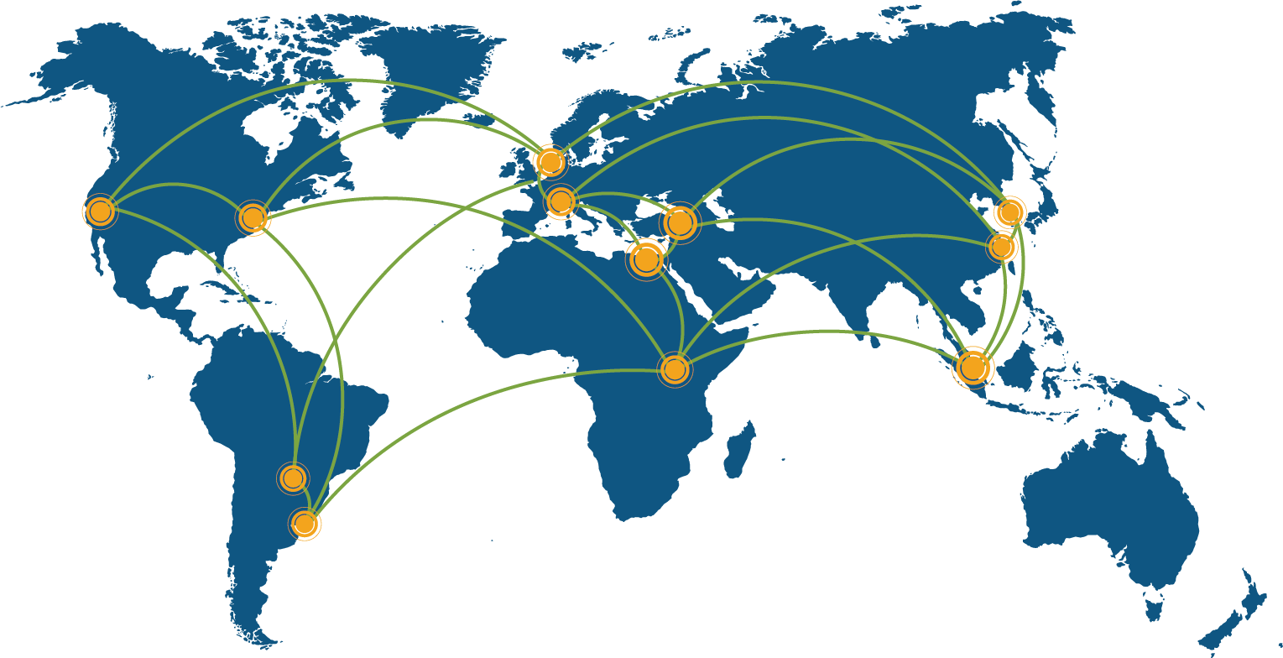
Presencia global de la ICANN
Comuníquese con una de nuestras oficinas regionales o envíe una pregunta en línea.
Oficinas Regionales:
Los Ángeles, EE. UU. (Oficina central)
Bruselas, Bélgica
Estambul, Turquía
Montevideo, Uruguay
Singapur
Centros de Relacionamiento:
Pekín, China
Ginebra, Suiza
Nairobi, Kenia
Washington, DC, EE. UU.
Centros de Colaboración:
Asunción, Paraguay
El Cairo, Egipto
Seúl, República de Corea
Contáctenos
www.icann.org/contact

Slide 9
Nuestros programas
Becas
NextGen
Nuevos participantes
Programa global de creación de capacidades para apoyar a la comunidad multisectorial de la ICANN. El proceso de solicitud en línea se abre tres veces al año para participar en una reunión pública de la ICANN (sólo una reunión por ex alumno).
Programa regional para crear conciencia y promover futuras conversaciones con universidades y otros foros regionales. El proceso de solicitud en línea se abre tres veces al año para asistir a una reunión pública de la ICANN.
Programa dedicado a quienes ingresan a la comunidad de la ICANN. Las opciones son que estudie por cuenta propia, utilizando la página web para nuevos participantes, o que participe en persona o de forma remota en la reunión para nuevos participantes el domingo en una reunión pública de la ICANN.
Video de becarios y NextGen:
https://www.youtube.com/
watch?v=nrV_ZkDEfIQ
Video de nuevos participantes:
https://www.youtube.com/
watch?v=da1RQt9-e-g

Slide 10
Participen en la ICANN – ¡Gracias! ¿Preguntas?

